Slide 1
Qt for ROS
刘振坤

Slide 2
图形界面：QT，MFC，GTK
MFC
优点：生成程序小，运行速度快，灵活性强，用户多.
缺点：针对Windows，消息循环复杂，做界面过程复杂，只支持C++.
QT
优点：语法简单，支持多平台，完全面向对象，模块化变成，信号槽机制交互简单，支持布局，支持多种编程语言，官方帮助文档完整.
缺点：库文件庞大，运行速度慢.
GTK
优点：使用C语言实现面向对象功能，运行速度快.
缺点：界面不美观，开发效率低，可移植性差.
选择QT的原因：
1. 信号槽机制使得界面之间的交互非常简单；
2. 语法简单，开发效率高；
3. 源码开放，可以自己定义组件。

Slide 3
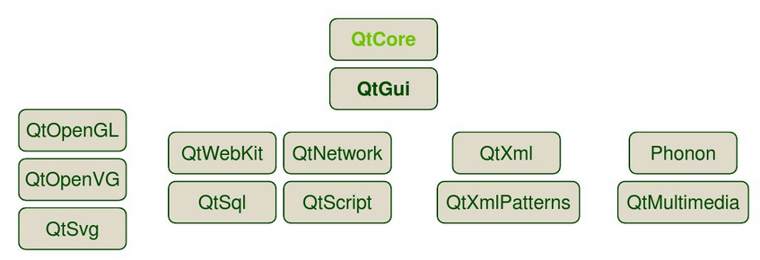
什么是QT
Qt 是一个跨平台的C++应用程序框架。支持Windows、Linux、Mac OS X、Android、iOS、Windows Phone、嵌入式系统等。
QT主要包含以下模块：
此外QT还拥有多种开发工具：
Qt Create:一个轻量级的跨平台集成开发环境;
Qt Designer:一个可拖拽式排版的界面开发工具;
Qt linguist:一个可以准确快速翻译Qt所有界面文本的国际化工具;
Notes:
Qt Core，提供核心的非 GUI 功能，所有模块都需要这个模块。这个模块的类包括了动画框架、定时器、各个容器类、时间日期类、事件、IO、JSON、插件机制、智能指针、图形（矩形、路径等）、线程、XML 等。所有这些类都可以通过 <QtCore> 头文件引入。
Qt Gui，提供 GUI 程序的基本功能，包括与窗口系统的集成、事件处理、OpenGL 和 OpenGL ES 集成、2D 图像、字体、拖放等。这些类一般由 Qt 用户界面类内部使用，当然也可以用于访问底层的 OpenGL ES 图像 API。Qt Gui 模块提供的是所有图形用户界面程序都需要的通用功能。
Qt Multimedia，Phonon，提供视频、音频、收音机以及摄像头等功能。这些类可以通过 <QtMultimedia> 引入，而且需要在 pro 文件中添加 QT += multimedia。
Qt Network，提供跨平台的网络功能。这些类可以通过 <QtNetwork> 引入，而且需要在 pro 文件中添加 QT += network。
Qt SQL，允许使用 SQL 访问数据库。这些类可以通过 <QtSql> 引入，而且需要在 pro 文件中添加 QT += sql。
QtScript，提供对 Qt Scripts 的支持。Qt Script 是一种类似于 JavaScript 的脚本语言。在 Qt 5 中，推荐使用 QtQml 的 JavaScript 部分。
Qt Webkit，基于 WebKit2 的实现以及一套全新的 QML API（顺便说一下，Qt 4.8 附带的是 QtWebkit 2.2）。 QtXml，XML 处理，这部分在 Qt 5 中被添加到了 QtCore。
Qt Qml，提供供 QML（一种脚本语言，也提供 JavaScript 的交互机制） 使用的 C++ API。这些类可以通过 <QtQml> 引入，而且需要在 pro 文件中添加 QT += qml。
QtXmlPatterns，提供对 XQuery、XPath 等的支持。
QtOpenGL，提供对 OpenGL 的支持。在 Qt 5 中，这部分被移植到 QtGui 模块。
QtOpenVG，提供对 OpenVG 的支持。
QtSvg，提供对 SVG 文件的支持。

Slide 4
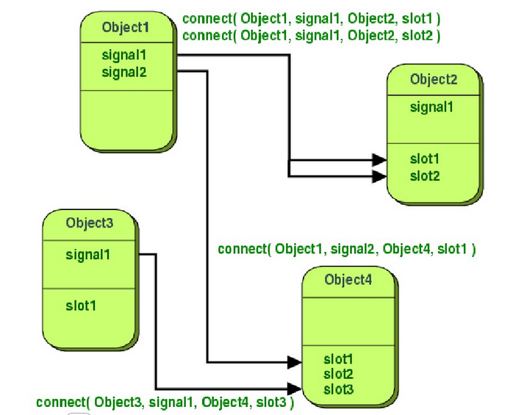
QT的信号槽机制
信号和槽是QT提供的一种在对象间进行通讯的技术，信号和槽通过链接实现相互关联.
当对象改变其状态时，信号就由该对象发送(emit)出去,它并不关心有没有对象接收这个信号或者由那个对象接收这个信号。
槽和普通的成员函数一样，拥有访问权限，可以通过函数名调用。只是槽需要使用Q_SLOTS关键字修饰，可以和信号链接到一起，当绑定的信号被发送时，槽就会被调用。

Slide 5
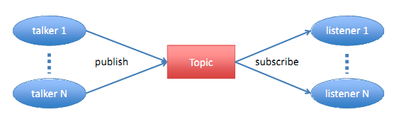
ROS简介
ROS是一个可以连接到所有程序的网络，在这个网络中的每个节点都可以访问此网络，并通过该网络与其他节点进行交互。
节点：节点是主要的计算执行程序，如果要想和其他节点交互，首先要创建一个节点，然后链接到ROS网络;
消息：节点通过消息进行交互，消息包含节点之间交互的数据信息;
主题：主题是由ROS网络对消息进行路由和管理的数据总线，每一条消息都要被发布到主题上；
服务：在发布主题时，正在发送的数据能够以多对多的方式交互。但当你需要从某个节点获得一个请求或应答时，就不能通过主题来实现了。在这种情况下，服务能够允许我们直接与某个节点进行交互。

Slide 6
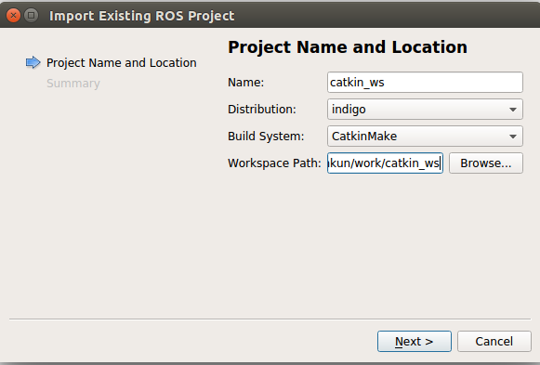
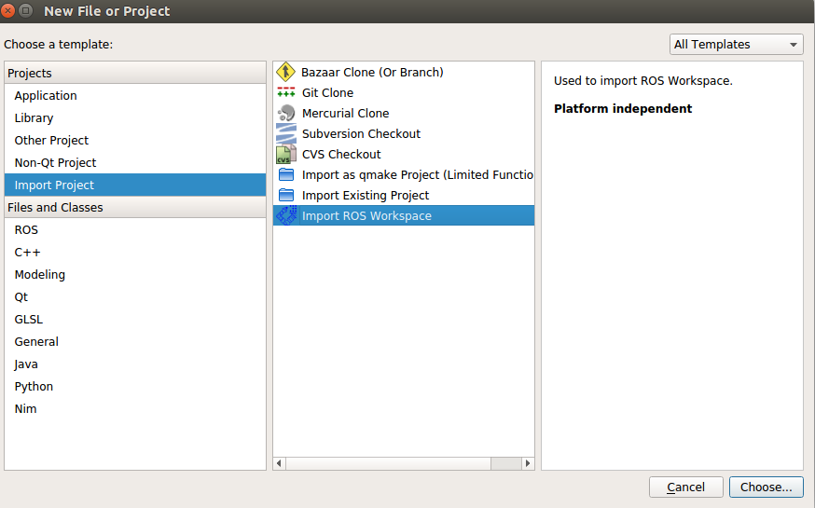
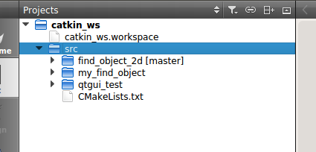
如何使用QT打开ROS程序包
使用Qt打开ROS程序包，就要先在ROS的工作空间中重新创建一个Qt的工作空间，这两个工作空间不会冲突，Qt只是在工作空间中创建了一个xx.wokespace文件。
方法如下：
File->new file or project...

Slide 7
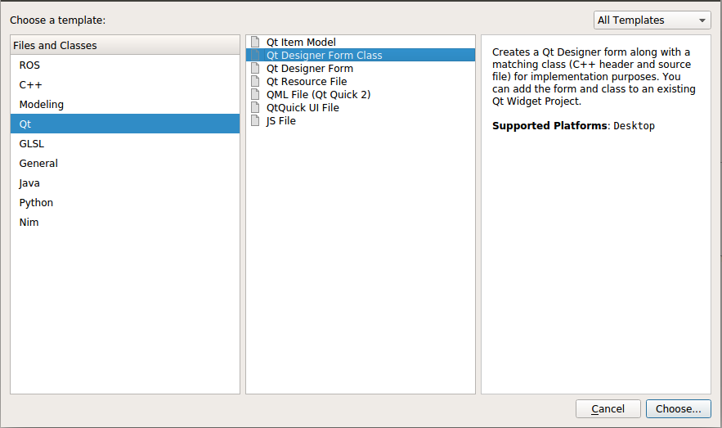
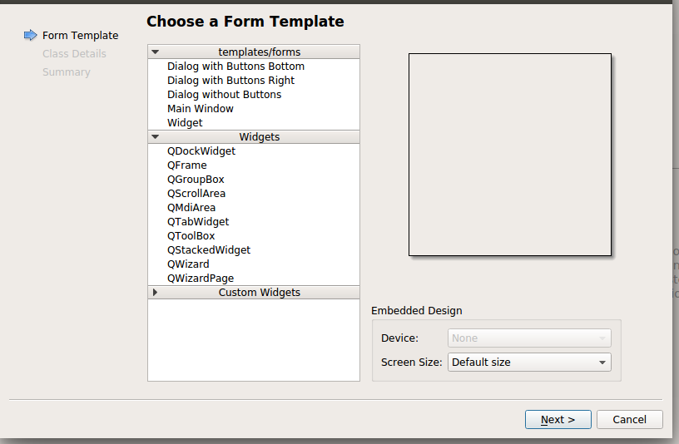
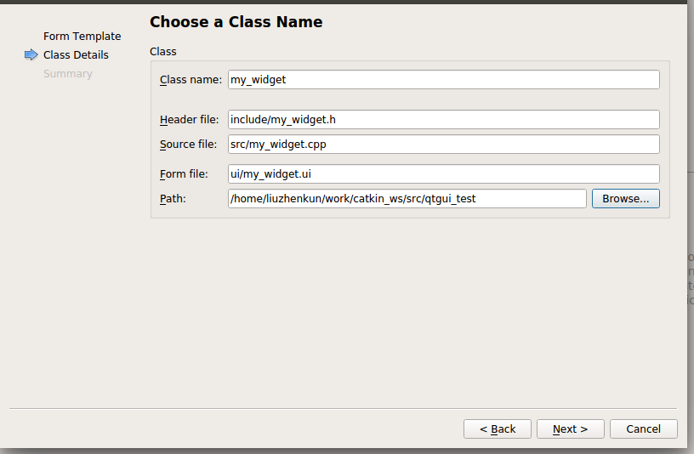
如何在ROS程序包添加界面文件
使用Qt打开ROS工作空间后，选中需要添加文件的程序包。
右键->add News...

Slide 8
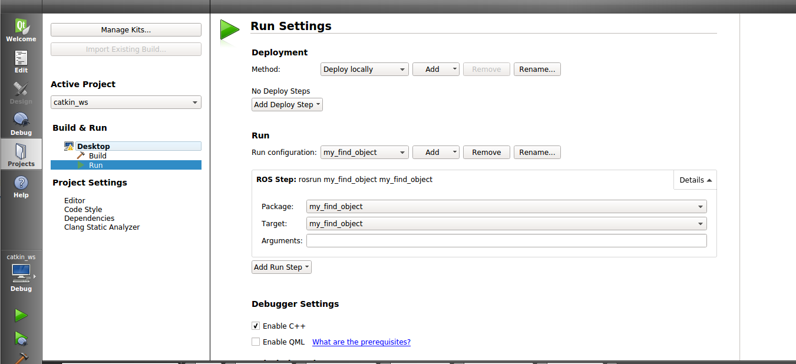
如何运行一个ROS节点
编译ROS包一般采用默认参数即可。
运行时，要在project->run中设置，指明需要运行的包和包中的节点，如果需要运行参数的也要注明运行所需的参数。

Slide 9
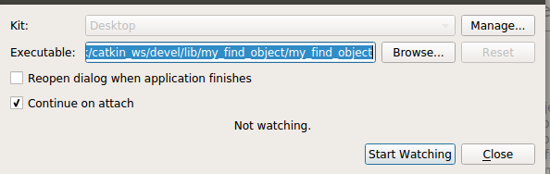
如何调试一个ROS节点
Debug -> start Debugging -> Attach to unstared Applishtion
选择需要调试程序，然后点击[Start Watching] ，然后按Ctrl + R 运行程序.
调试ROS程序只能使用这种方式，并且断点需要在程序运行后2-5秒之后才能识别到，所以如果要调试程序，需要在程序的最前面加几秒的延时.

Slide 10
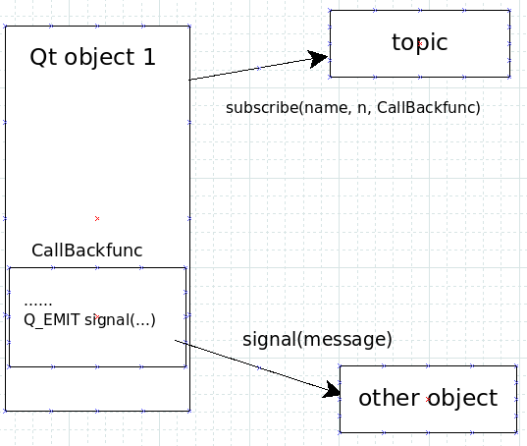
如何使用Qt去订阅一个话题
如图，object1首先使用subscribe()函数订阅一个话题，绑定到CallBackfunc()回调函数中，这和C++的订阅一个话题一样。
唯一不同的一点是在回调函数中，使用信号将获取到的话题信息发送给Qt的其他对象，以实现对象之间的交互。

Slide 11
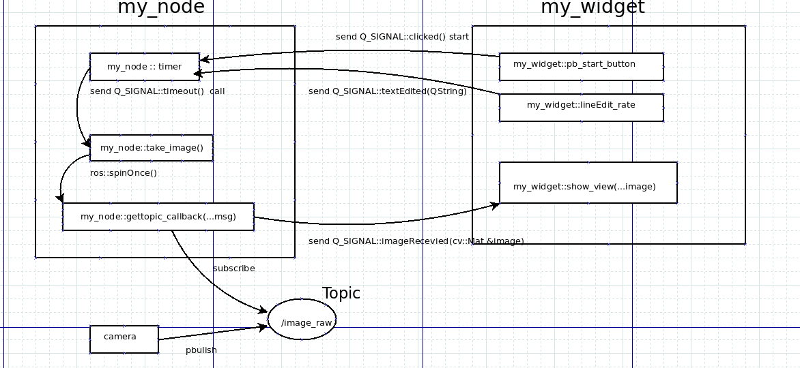
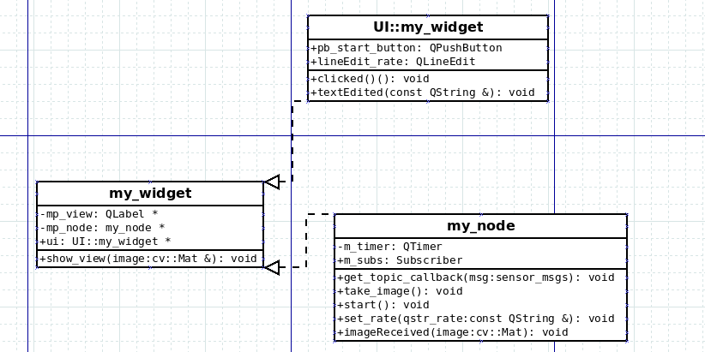
my_find_object
功能：接收节点uvc_camera_node采集的图像，然后显示出来.
可以分为以下两个部分：
1. 后端获取话题数据：
以一定的频率获取话题上的数据；
将数据通过信号发送出去；
接收前端发送过来的控制信号(开始/停止/频率)。
2. 前端显示：
接收后端发送的图像数据，并显示出来.
可以控制开始/结束，设置频率.

Slide 12
main.cpp
int main(int argc,char ** argv)
{
QApplication app(argc, argv); //QApplication类是所有Qt程序的总入口 相当于roscore对于ROS节点
ros::init(argc, argv, "my_find_object");
my_widget i_w;
i_w.show();
app.exec(); //进入QT的事件循环
return 0;
}

Slide 13
my_widget.h
class my_widget : public QWidget
{
Q_OBJECT
public Q_SLOTS:
void show_imame(const cv::Mat & image); //用于接收后端发来的imageReceived(const cv::Mat &)信号
private:
Ui::my_widget *ui; //显示界面
QLabel *mp_view; //显示图片的组件
QHBoxLayout *mp_hlayout; //显示图片组件所在的布局管理器
my_node *mp_node; //后端类
};

Slide 14
my_widget.cpp
my_widget::my_widget(QWidget *parent) :
QWidget(parent),
ui(new Ui::my_widget)
{
ui->setupUi(this); //初始化UI界面
mp_view = new QLabel();
mp_hlayout = ui->hlayout_view;
mp_hlayout->addWidget(mp_view); //将显示图片的组件加入到UI界面中
mp_node = new my_node();
//链接行编辑器的文本改变信号 到 my_node的set_rate(QString)槽
connect(ui->lineEdit_rate,SIGNAL(textEdited(const QString &)),mp_node,SLOT(set_rate(QString)));
//链接my_node的imageReceived(const cv::Mat & ) 到 显示图片函数
connect(mp_node,SIGNAL(imageReceived(const cv::Mat & )),this,SLOT(show_imame(const cv::Mat & )));
//链接按键的点击信号 到 my_node的start()槽
connect(ui->pb_start,SIGNAL(clicked()),mp_node,SLOT(start()));
}
void my_widget::show_imame(const cv::Mat & image)
{
mp_view->setPixmap(QPixmap::fromImage( cvtCvMat2QImage(image.clone()) ));
}

Slide 15
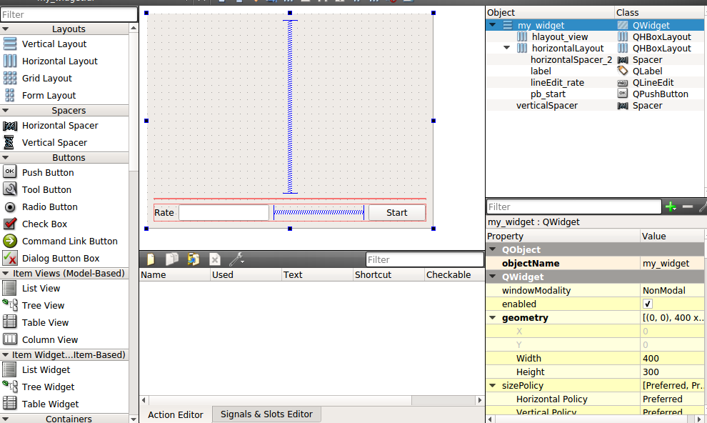
my_widget.ui

Slide 16
my_node.h
class my_node :public QObject
{
Q_OBJECT
...
//回调函数用于 去获取话题信息
void get_topic_callback(const sensor_msgs::ImageConstPtr & msg);
private Q_SLOTS:
void take_image(); //与定时器的超时信号链接的槽函数 用户调用ros::spinOnce()
void start(); //设置定时器的开始结束的槽函数 与显示界面的开始按键的clicked()信号链接
void set_rate(QString qstr_rate); //设置频率 与显示界面的lineEditchanged(QString)信号链接
Q_SIGNALS:
void imageReceived(const cv::Mat & image); //发送接收到的数据
private:
QTimer *mp_timer; //定时器
...
};

Slide 17
my_node.cpp
my_node::my_node()
{
ros::NodeHandle nh; //订阅话题image_raw
image_transport::ImageTransport it(nh);
m_subs = it.subscribe(nh.resolveName("image_raw"), 1, &my_node::get_topic_callback);
//链接定时器的超时信号到take_image 以实现定时读取话题信息
connect(mp_timer, SIGNAL(timeout()), this, SLOT(take_image()));
}
void my_node::get_topic_callback(const sensor_msgs::ImageConstPtr &msg)
{
...
cv::Mat cpy = ptr->image.clone();
Q_EMIT imageReceived(cpy); //将读取的话题数据 通过信号发送出去
}
void my_node::take_image()
{
ros::spinOnce(); //调用一个回调函数get_topic_callback 去读取一次话题
}

Slide 18
THANK YOU FOR YOUR ATTENTION!

